Slide 1
Introdução à Psicologia
018 | Métodos observacionais
Marcos Lima

Slide 2
Introdução
Observação
Direta
Naturalística
Participante
Indireta
Traços físicos
Estruturada
Registros arquivísticos
“Famílias” de grandes métodos
Observacionais
Correlacionais
Experimentais
Variável
É um conjunto lógico de atributos (de uma entidade) que pode variar (i.e., assumir diferentes valores)
Definições operacionais e definições constitutivas

Slide 3
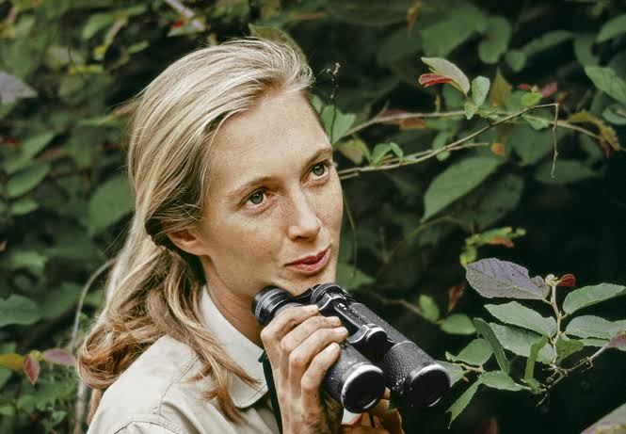
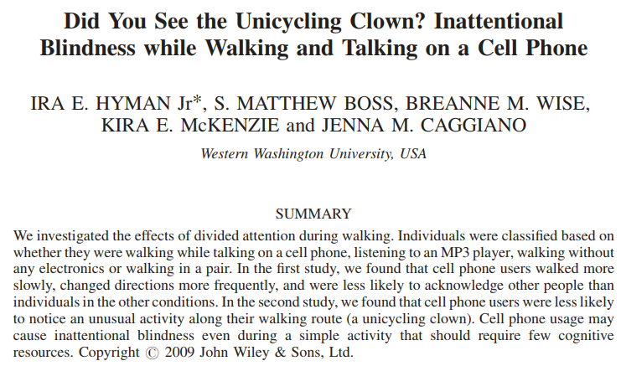


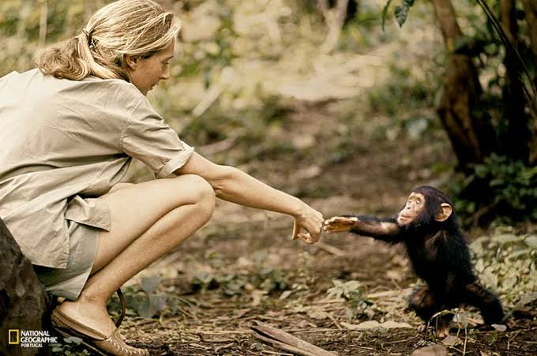
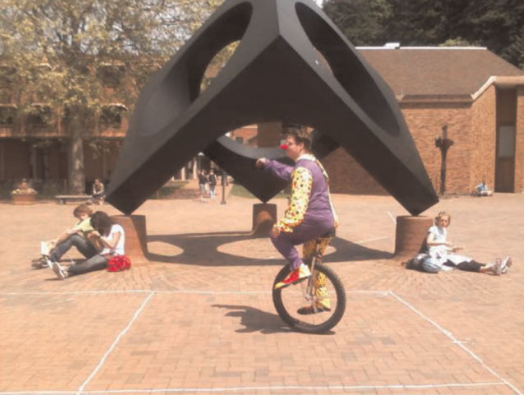
Métodos observacionais diretos
Naturalística
Estruturada

Slide 4
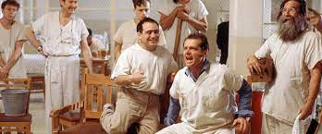
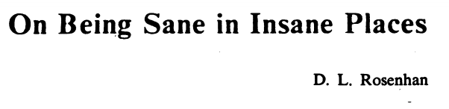
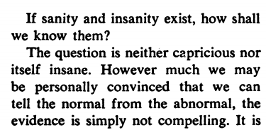
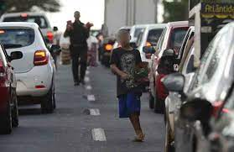
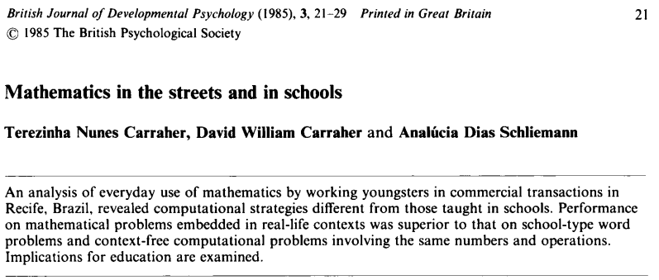
Métodos observacionais diretos
Participante

Slide 5
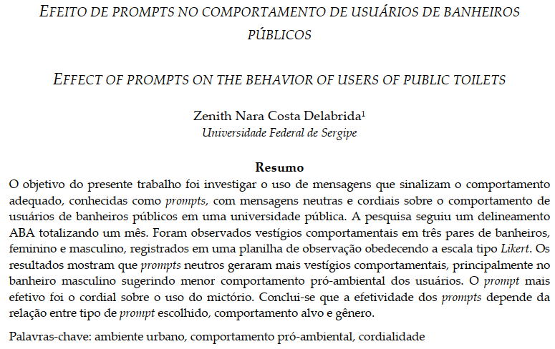
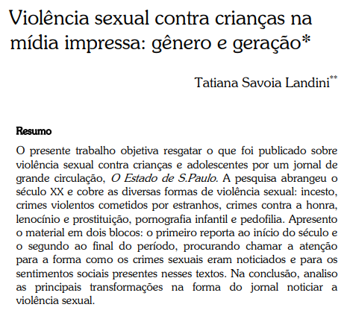
Métodos observacionais indiretos
Traços físicos
Registros arquivísticos

Slide 6
Conclusão
Observação
Direta
Naturalística
Participante
Indireta
Traços físicos
Estruturada
Registros arquivísticos

Slide 7
Introdução à Psicologia
Até o próximo vídeo! ☺

